Slide 1

이산수학 PBL
아주대학교
팀장님, 잠시만요
- Sorting과 시간 복잡도 -
공대영
김용호
양원준
임승호
전지웅

Slide 2
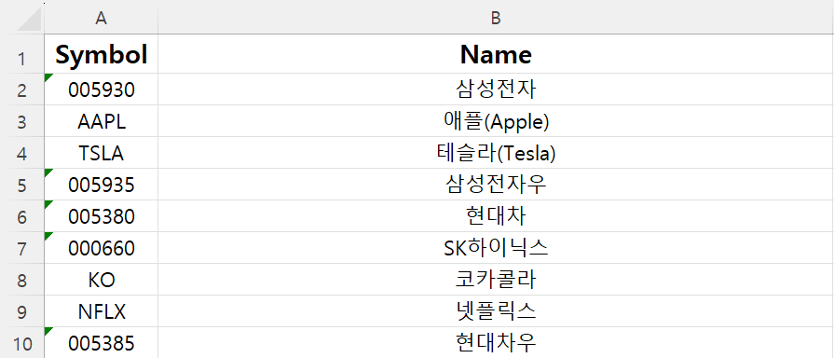
현재 상황
아주대학교
Bubble sort로 회사들의 Ticker를 sorting한 후 매매에 활용
우리 증권사가 sorting하는 주식의 수는 10개 이하
EX)

Slide 3
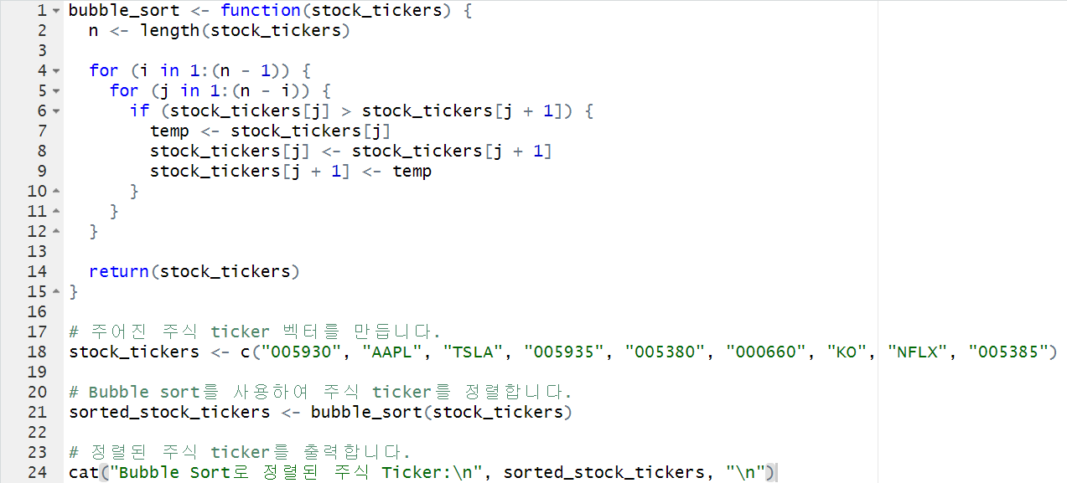
아주대학교
10개의 주식을 bubble sort로 sorting 하면

Slide 4
변경점
아주대학교
우리가 sorting하는 주식의 개수가 수백, 수천개로 증가하였다.

Slide 5
Merge sort
아주대학교
목차
Merge sort의 정렬 방식
Merge sort의 시간 복잡도
Merge Sort로 정렬한 국내주식
Merge Sort로 정렬한 미국주식

Slide 6
아주대학교
1. Bubble sort 자체가 시간 복잡도가 높다.
2. 국내외 주식을 구분하지 않고 정렬하여 시간 복잡도가 더욱 증가하였다.
국내와 미국의 주식을 각각 구분하여 최적화된 sorting 방법을 찾았다.

Slide 7
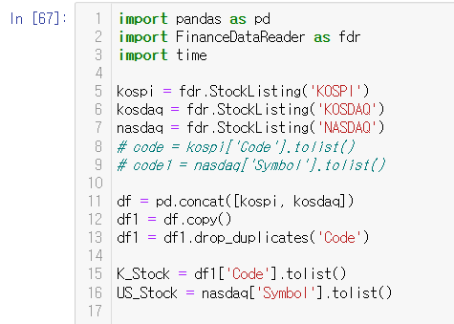
초기 설정
아주대학교

Slide 8
Merge Sort - 정렬 방식 -
아주대학교
주어진 숫자들을 더 작은 숫자들로 분할
분할된 숫자들을 정렬한 뒤 합침

Slide 9
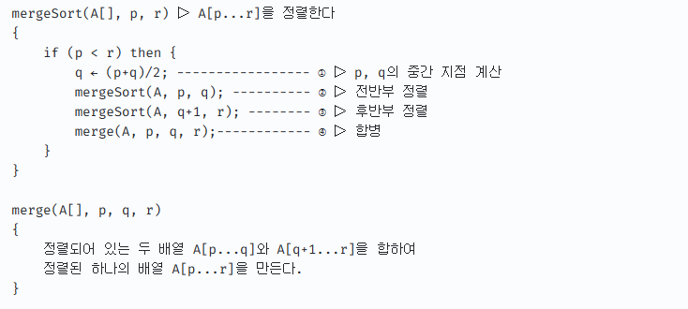
Merge Sort - pseudo code-
아주대학교

Slide 10
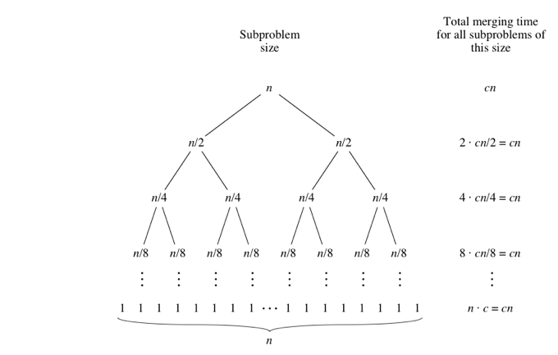

Merge Sort - 시간 복잡도-
아주대학교
$합병 단계의 수×$ 각 단계에서의 비교 수
log$N$ $×$ N ->O(Nlog$N$)

Slide 11
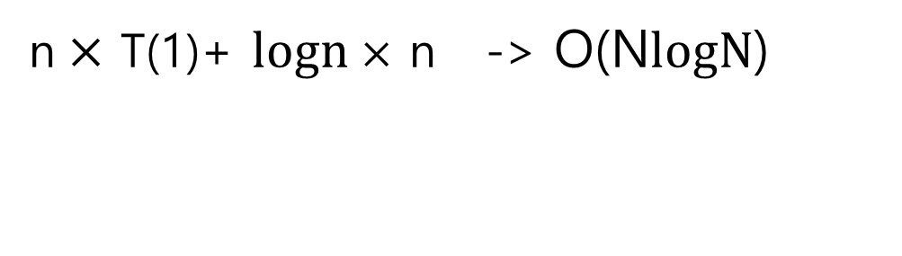
Merge Sort - 시간 복잡도(재귀함수)-
아주대학교
0 (n=1)
T([n/2]+T(n/2) + n (otherwise)
T(n)=
2(2T(n/4)+n/2)+n -> 4T(n/4)+2n
4(2T(n/8)+n/4)+2n -> 8T(n/8) +3n
n$×$ T(1)+ log$n×$ n -> O(N$logN$)

Slide 12
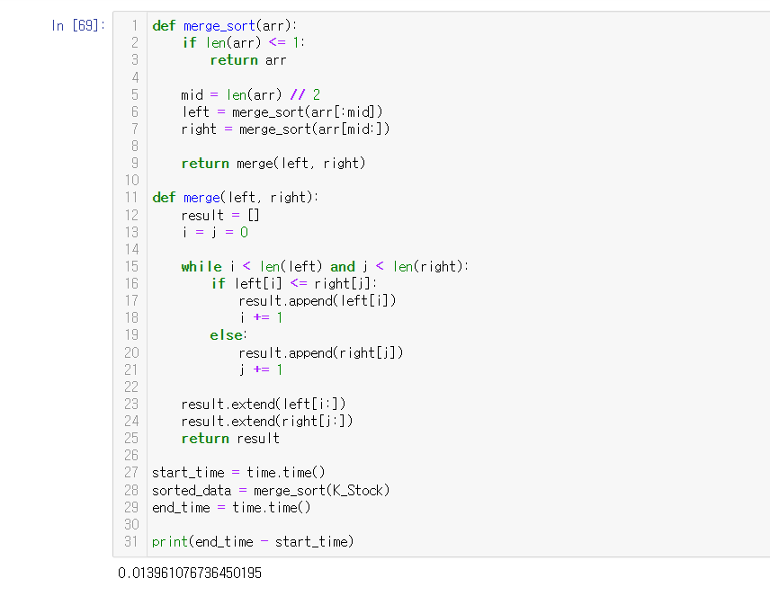
Merge Sort (국내주식)
아주대학교
걸린 시간: 0.013961076736450195 초

Slide 13
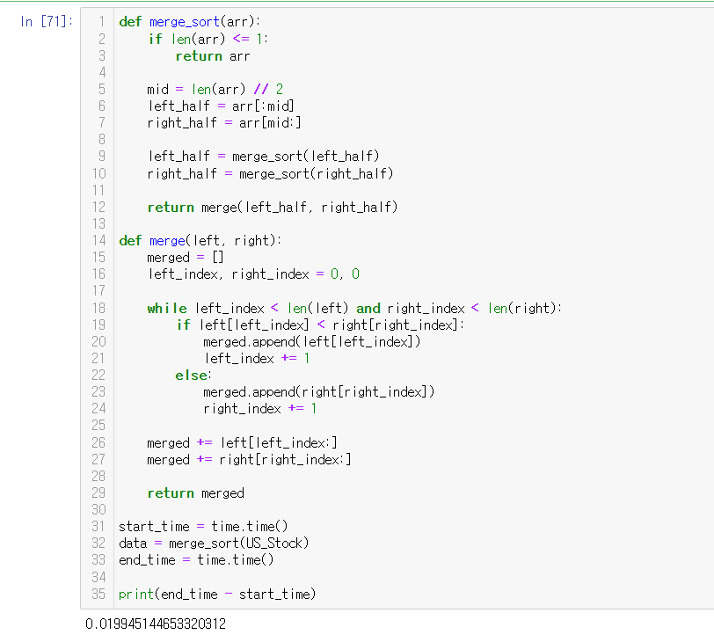
Merge Sort (미국주식)
아주대학교
걸린 시간: 0.019945144653320312 초

Slide 14
Quick sort
아주대학교
목차
Quick sort의 정렬 방식
Quick sort의 시간 복잡도
Quick sort의 종류 2가지
Quick Sort로 정렬한 국내주식
Quick Sort로 정렬한 미국주식

Slide 15
Quick Sort (정렬 방법)
아주대학교
피벗을 설정
피벗을 기준으로 두개의 영역으로 분할
피벗을 기준으로 큰 수와 작은 수를 교환

Slide 16
Quick Sort (시간 복잡도)
아주대학교
피벗을 설정
피벗과 n - 1개의 숫자들을 차례대로 비교
비교연산을 총 n-1 번 수행 → O(n)

Slide 17
Quick Sort (Blanced partitioning)
아주대학교
피벗이 중간에 위치
피벗을 기준으로 좌우 양변이 계속 이등분
시간 복잡도: T(n)$≤$ 2T(n/2) + O(n) = O(nlogn)
Binary search와 유사함.

Slide 18
Quick Sort (Unblanced partitioning)
아주대학교
n개의 ticker가 계속 나뉘어짐
매번 1개씩 분할 → 전체 연산 횟수는 n번
매번 O(n)걸림 & n번 쪼개짐 → n * O(n) = O(n^2)
시간 복잡도: T(n) = T(n-1) + O(n) = O(n^2).

Slide 19

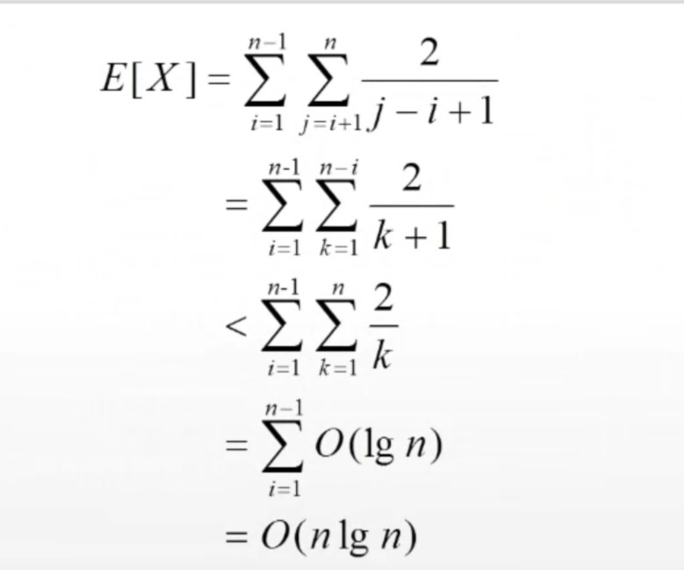
Quick Sort (Average complexity)
아주대학교

Slide 20
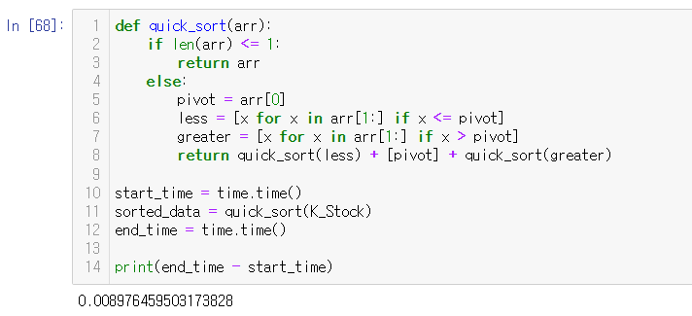
Quick Sort (국내주식)
아주대학교
걸린 시간: 0.008976459503173828 초

Slide 21
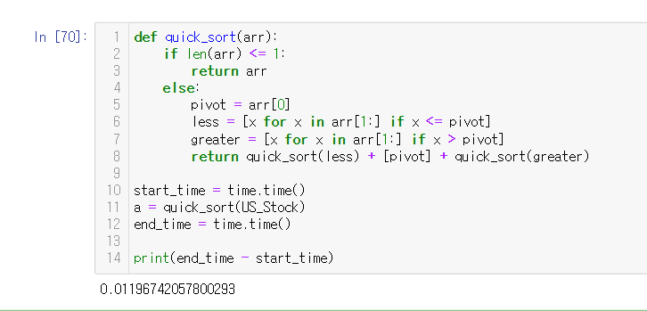
Quick Sort (미국주식)
아주대학교
걸린 시간: 0.01196742057800293 초

Slide 22
국내주식을 Sorting 하는데 걸린 시간:
미국주식을 Sorting 하는데 걸린 시간:
Bubble Sort: 0.62812초
Bubble Sort: 1.73347 초
vs
vs
Merge Sort: 0.01396 초
Merge Sort: 0.01994 초
vs
vs
Quick Sort: 0.00897 초
Quick Sort: 0.01196 초

Slide 23
Quick Sort
아주대학교
국내 주식, 미국 주식 모두
Quick sort가 빠르다!!!

